Slide 1
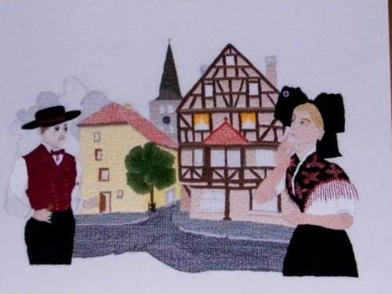


Les maisons alsaciennes
Au gré des siècles
Speciales haut-rhin
4
Photos prises par des amoureux
de la maison alsacienne
pour le plaisir du partage
La belle image est
une géométrie modulée par le cœur

Slide 2
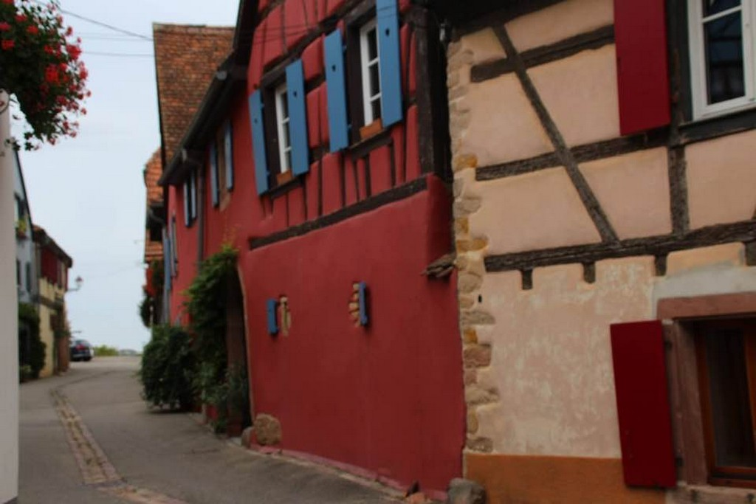
Beblenheim

Slide 3
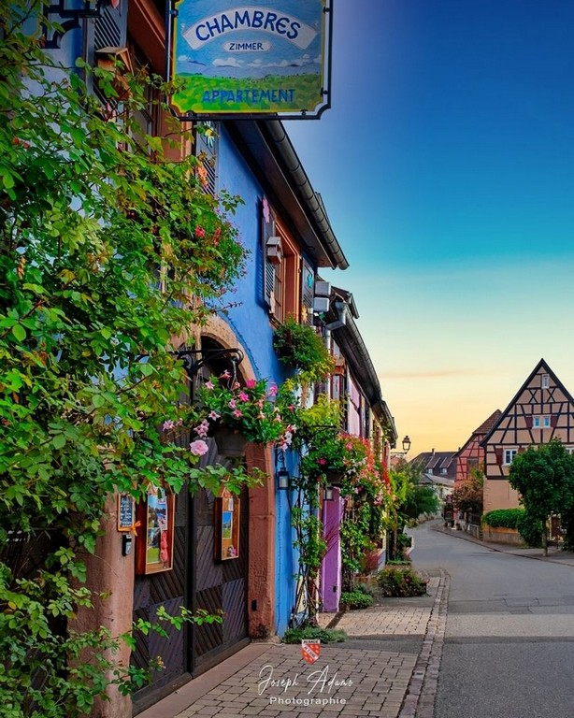
Beblenheim

Slide 4
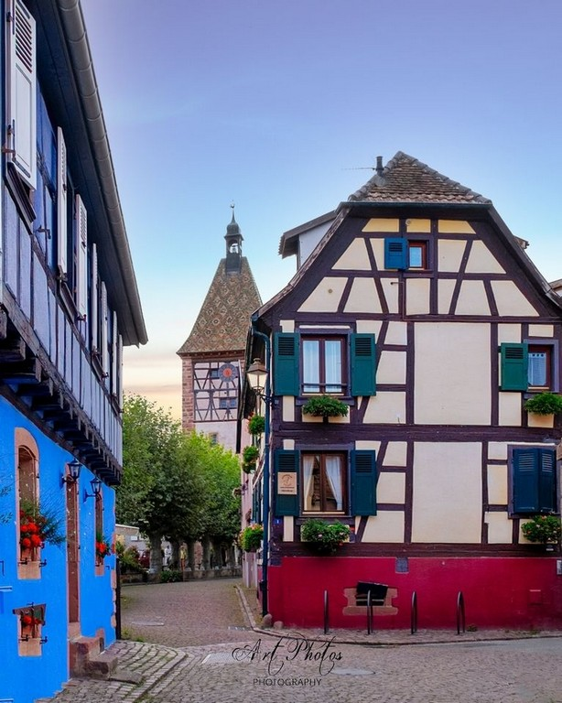
Bergheim

Slide 5
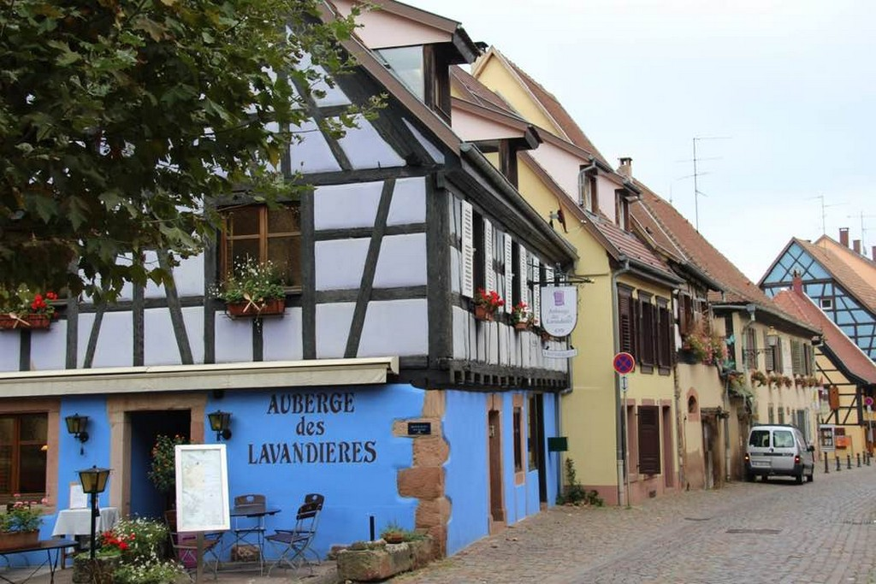
Bergheim

Slide 6

Bergheim

Slide 7
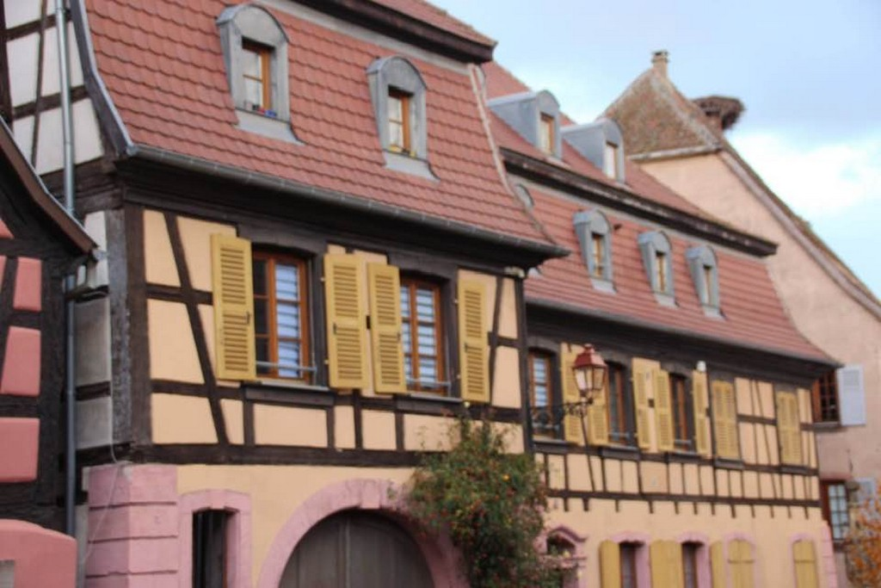
Bergheim

Slide 8
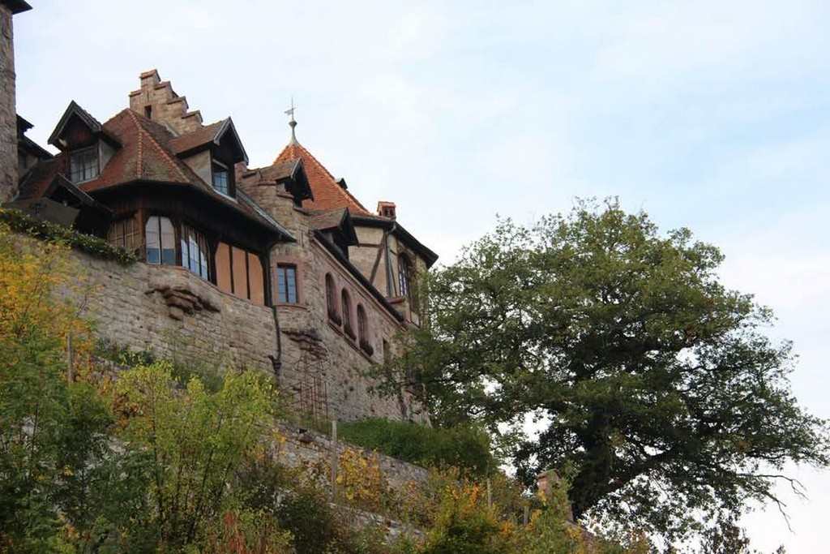
Château de Reichenberg - Bergheim

Slide 9
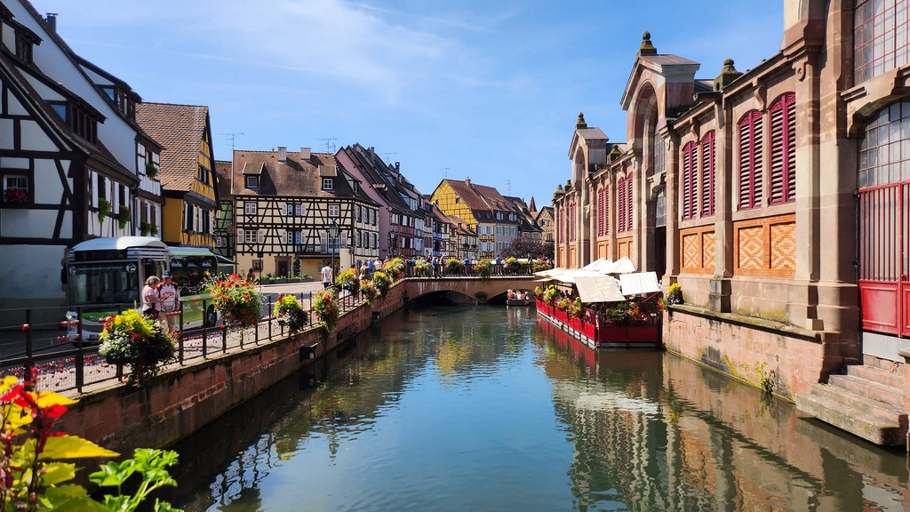
Colmar

Slide 10
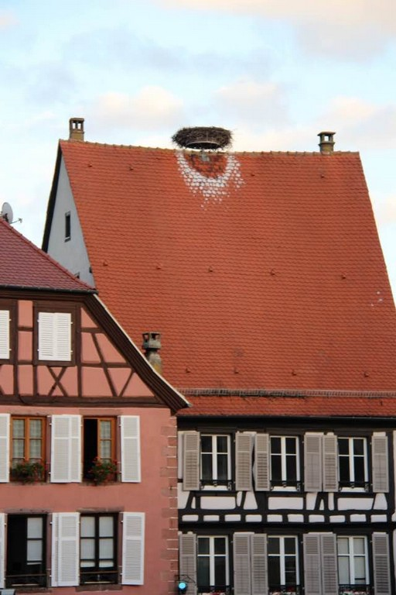
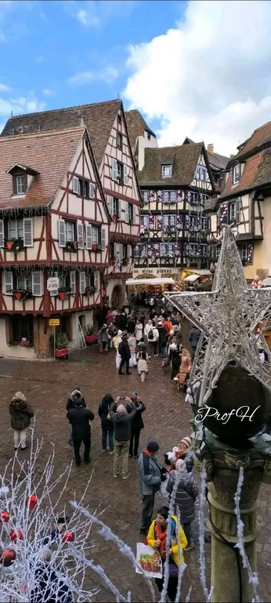
Colmar

Slide 11
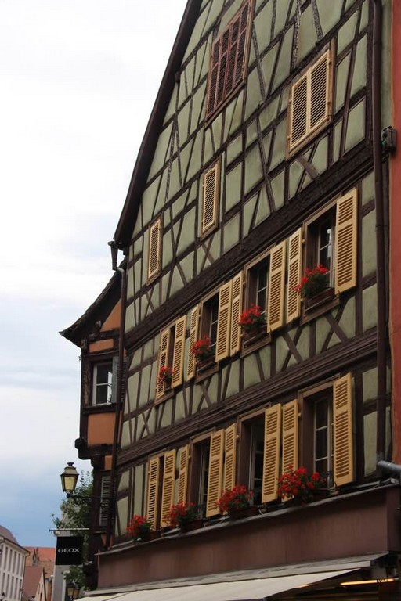
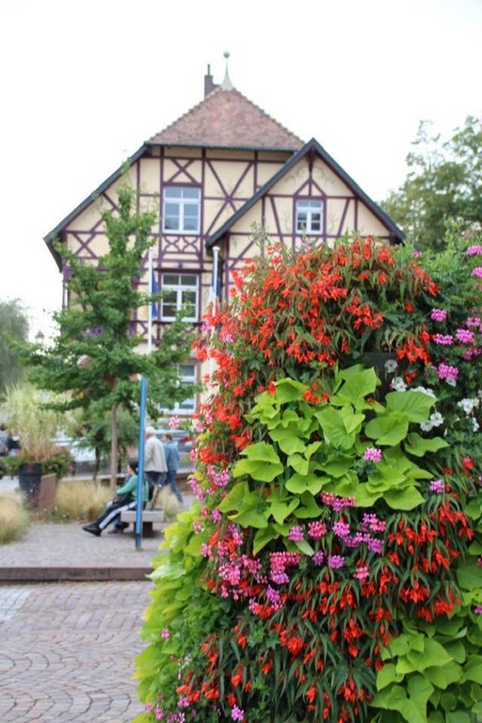
Colmar

Slide 12
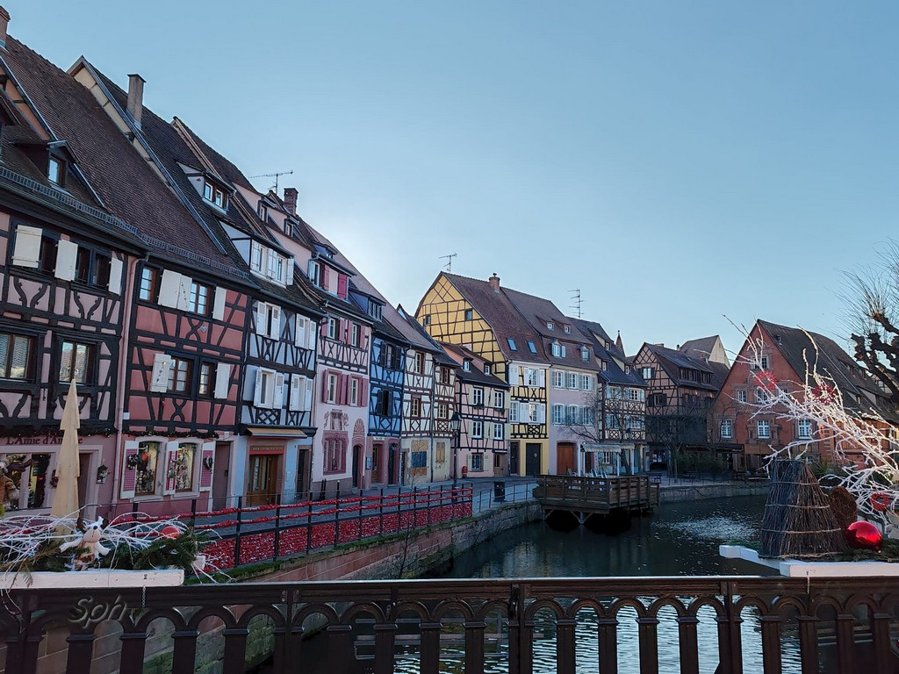
Colmar

Slide 13
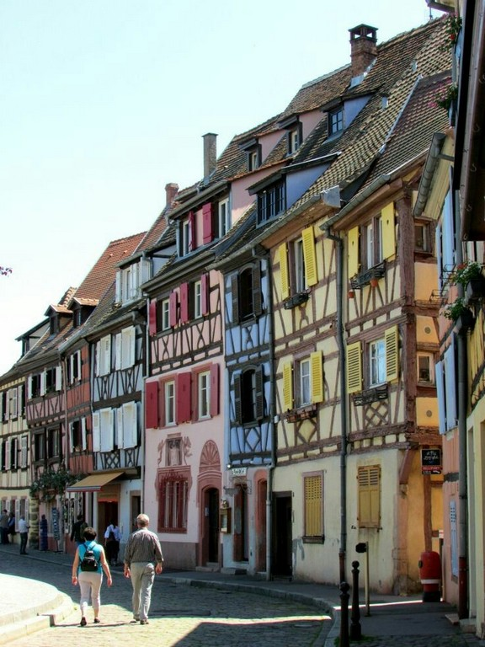
Colmar

Slide 14
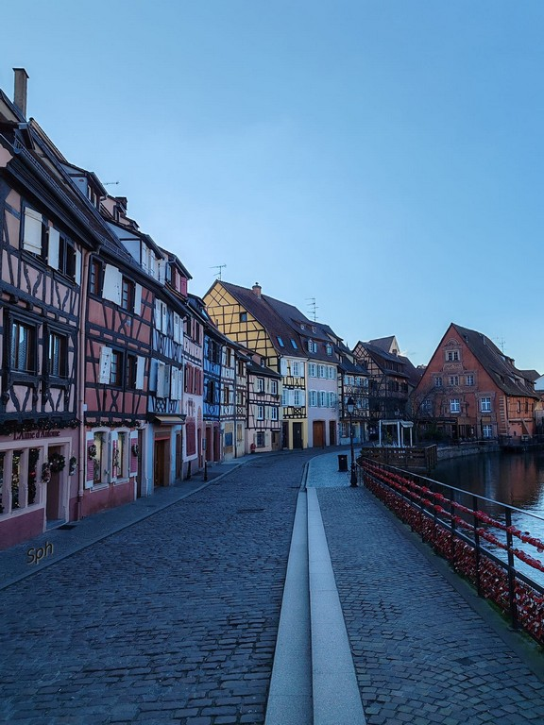
Colmar

Slide 15
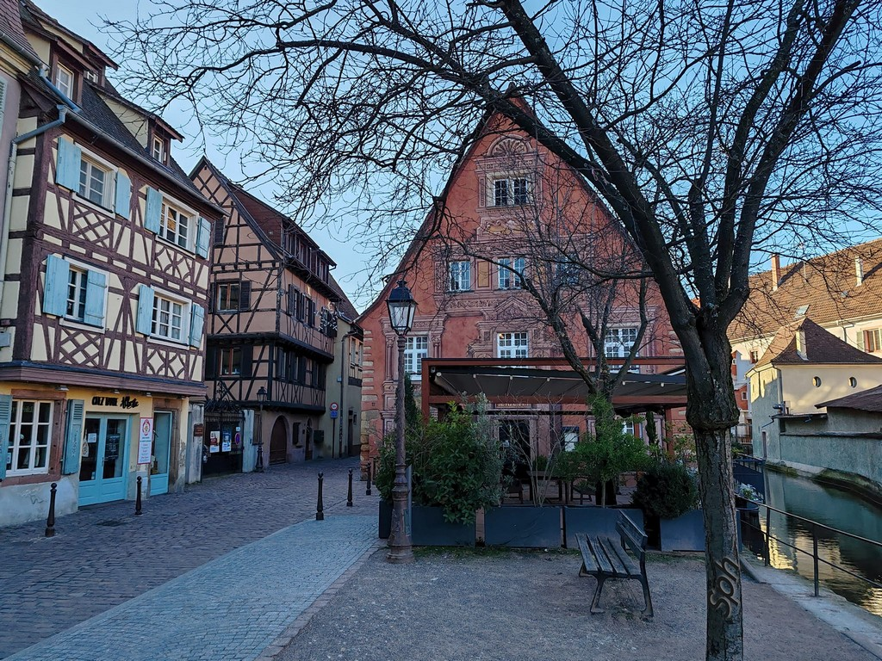
Colmar

Slide 16
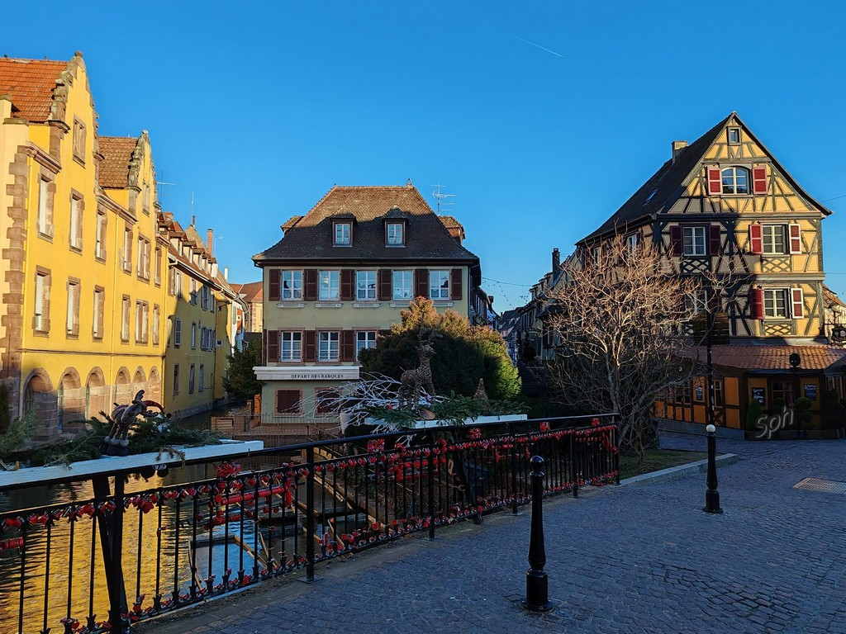
Colmar

Slide 17
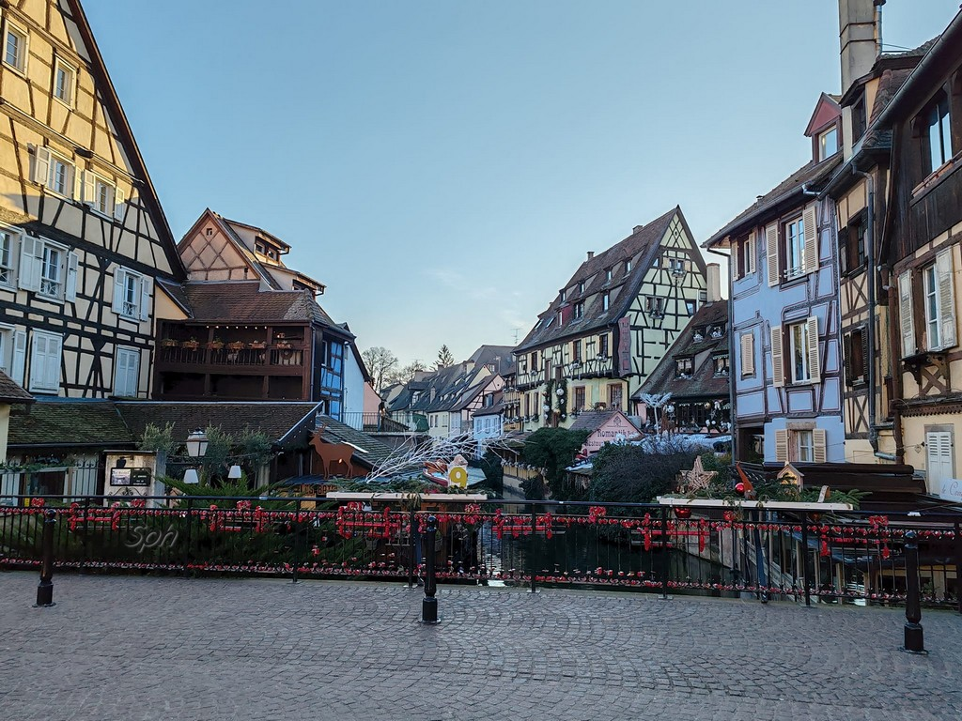
Colmar

Slide 18
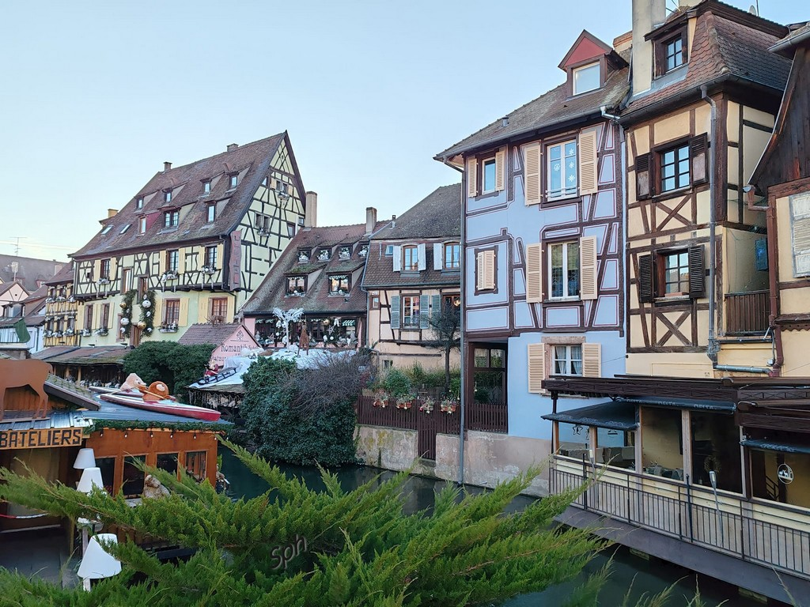
Colmar

Slide 19
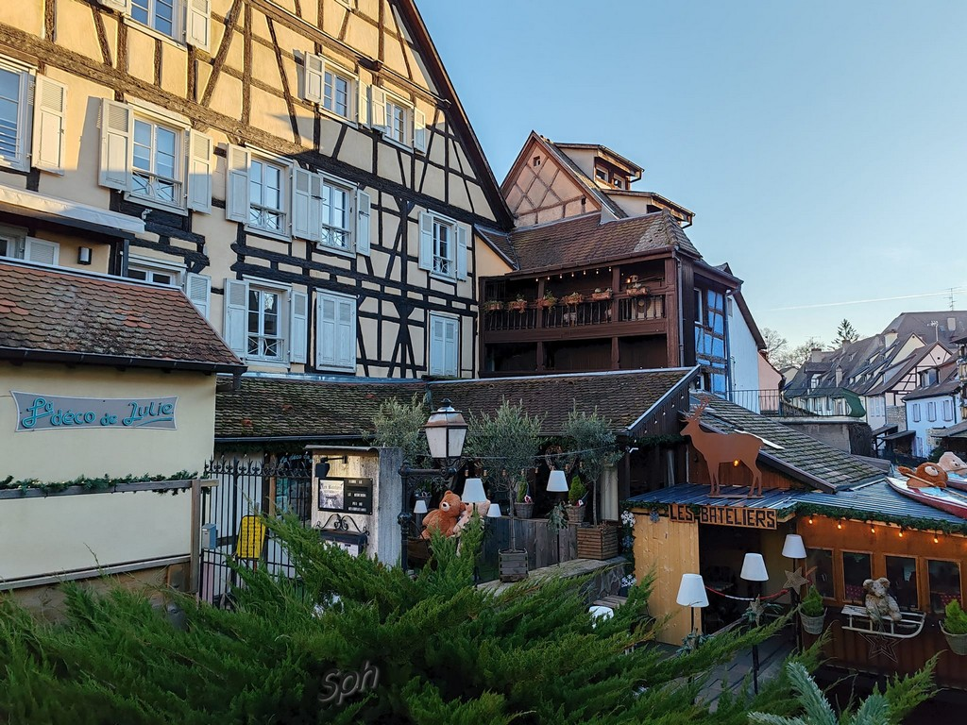
Colmar

Slide 20
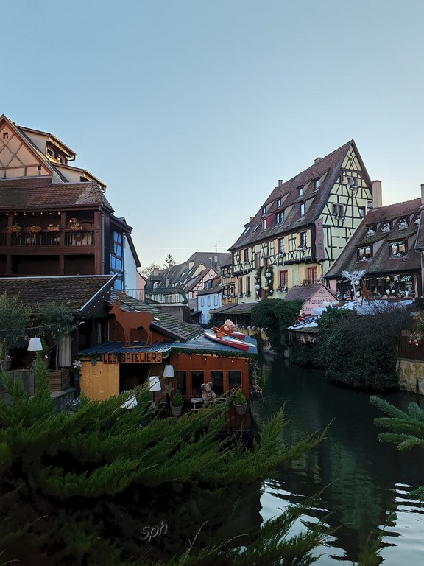
Colmar

Slide 21
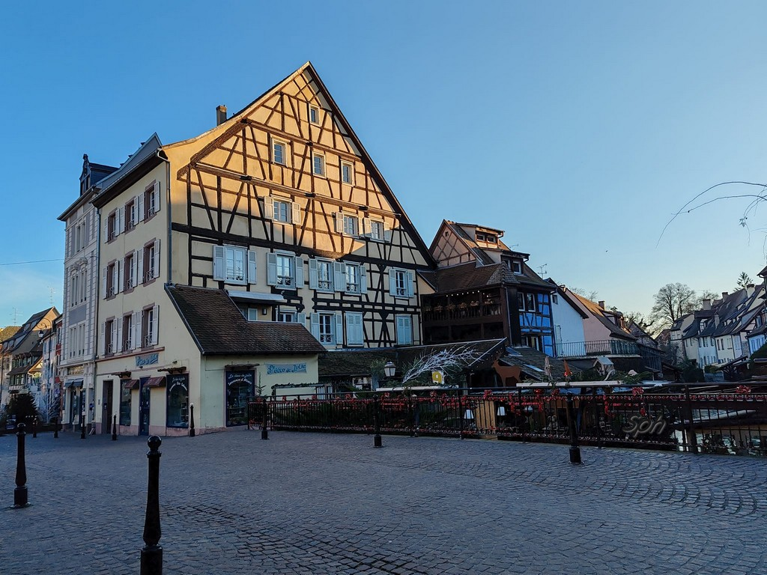
Colmar

Slide 22
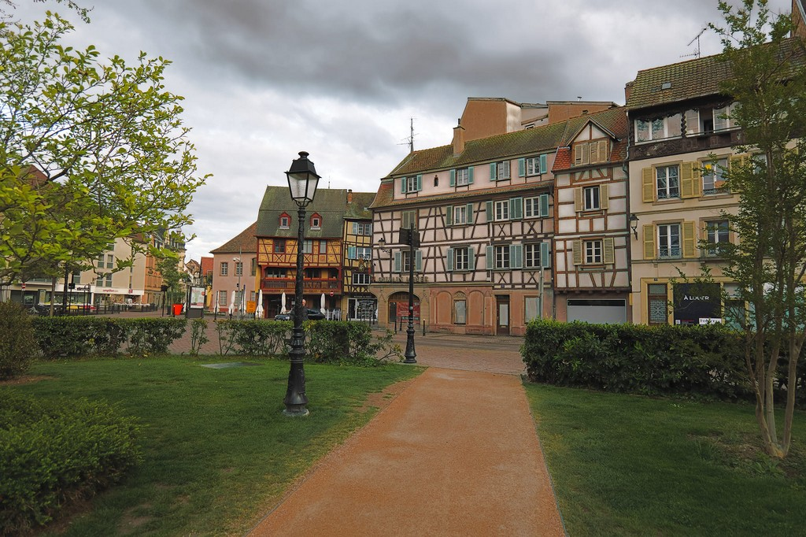
Eguisheim

Slide 23
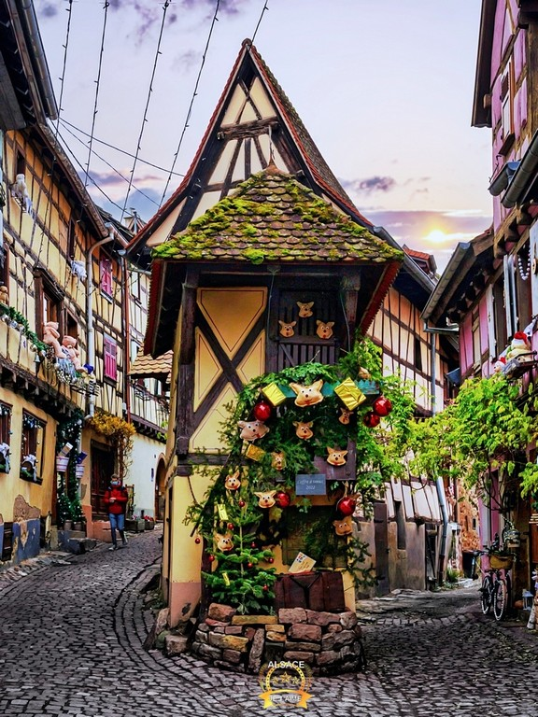
Eguisheim

Slide 24
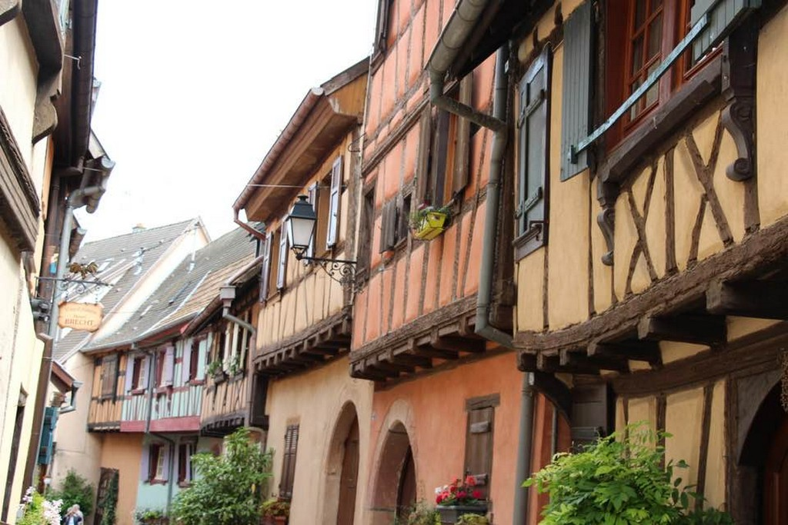
Eguisheim

Slide 25
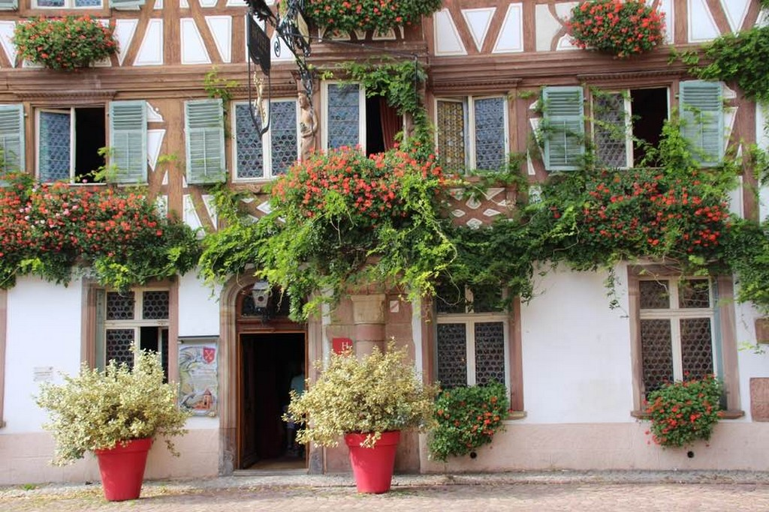
Turckheim

Slide 26
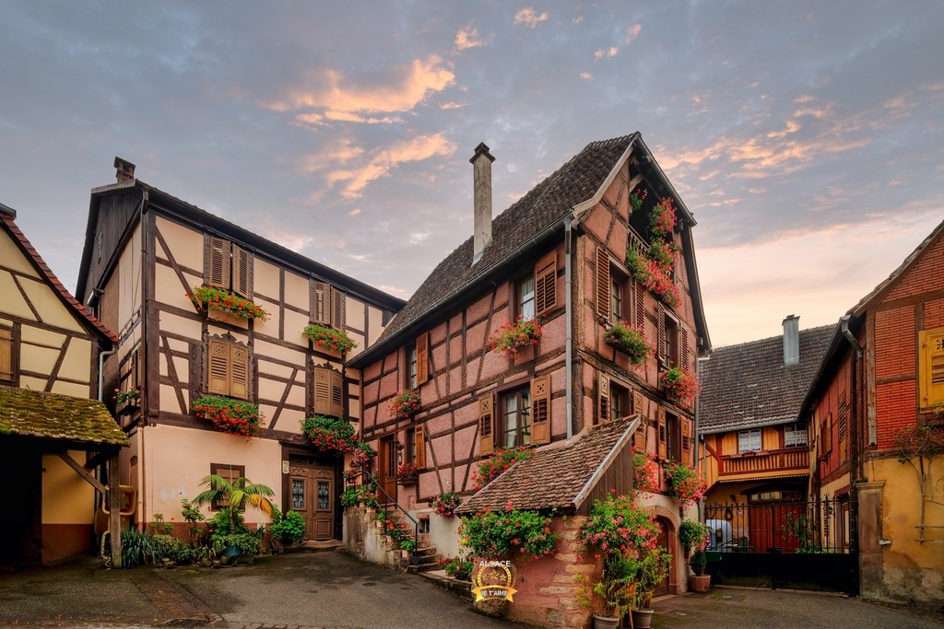
Hunawihr

Slide 27
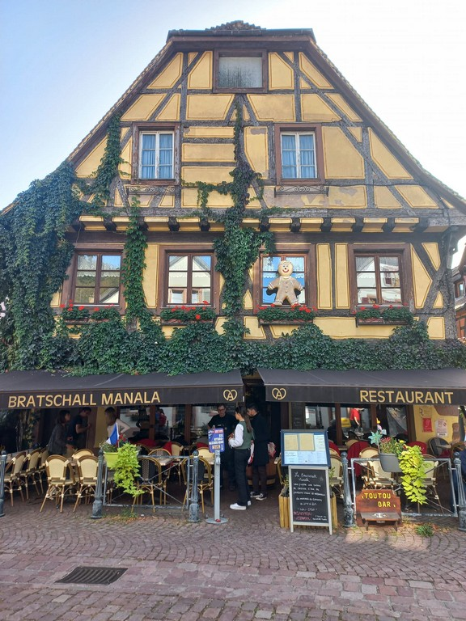
Kaysersberg

Slide 28
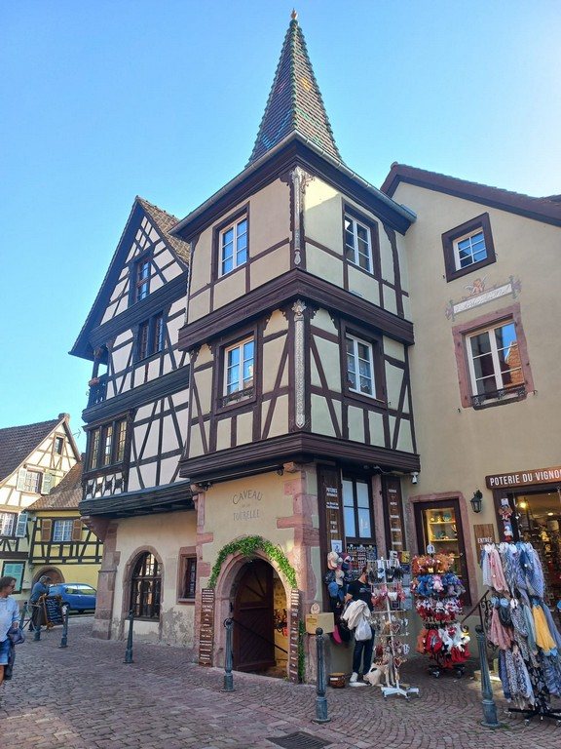
Kaysersberg

Slide 29
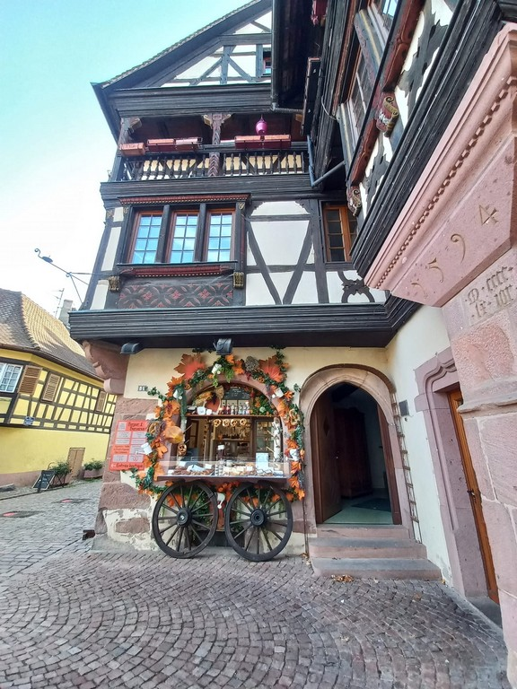
Kaysersberg

Slide 30
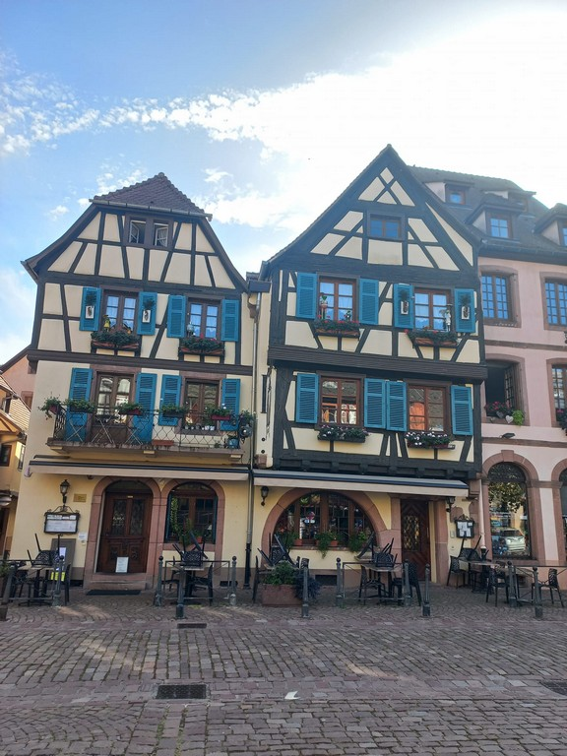
Kaysersberg

Slide 31
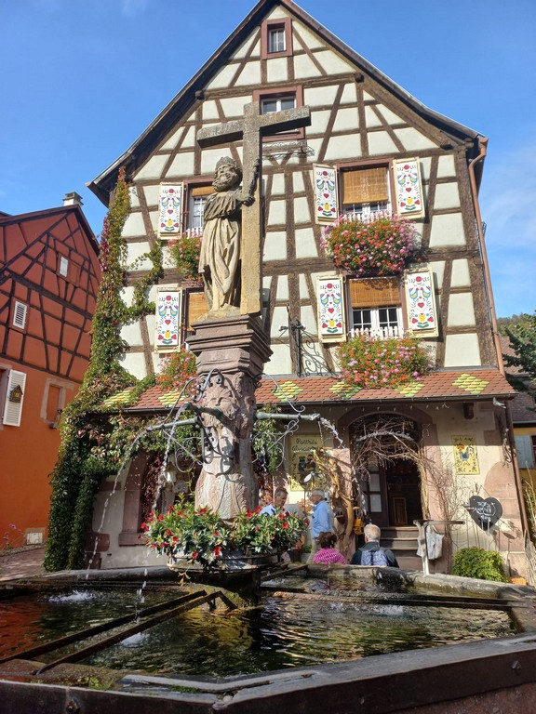
Kaysersberg

Slide 32
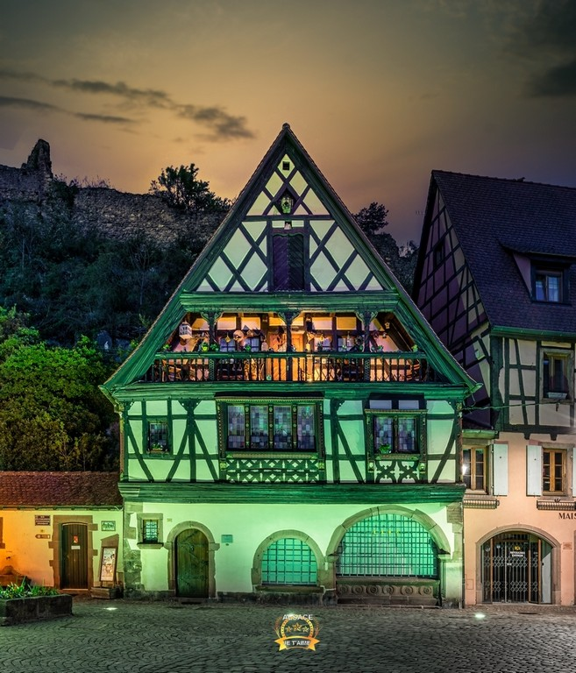
Kaysersberg

Slide 33
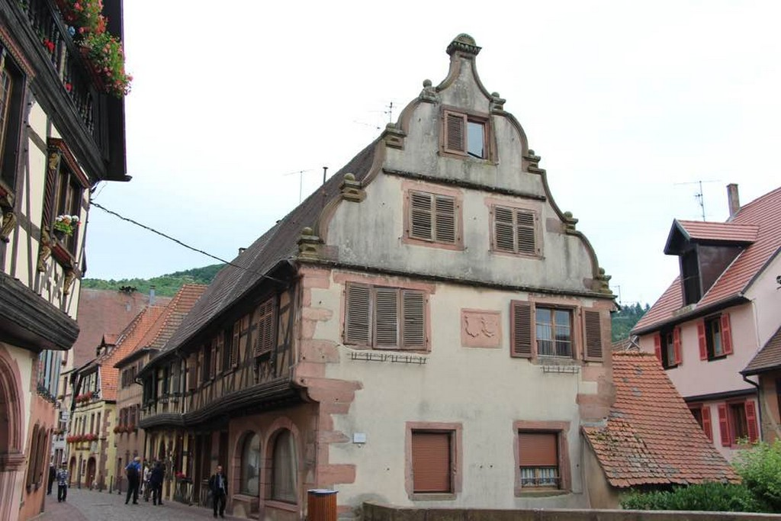
Kaysersberg

Slide 34
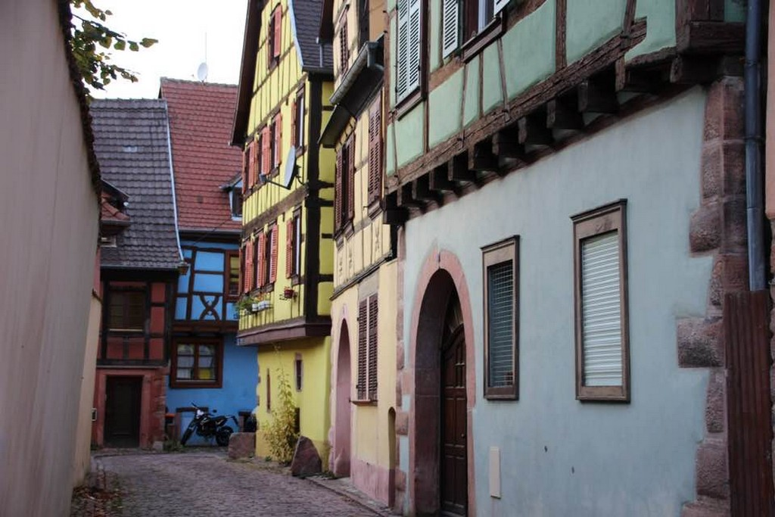
Kaysersberg

Slide 35
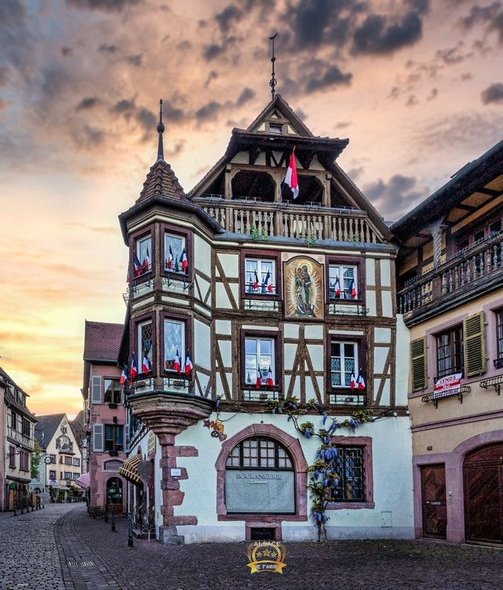
Kaysersberg

Slide 36
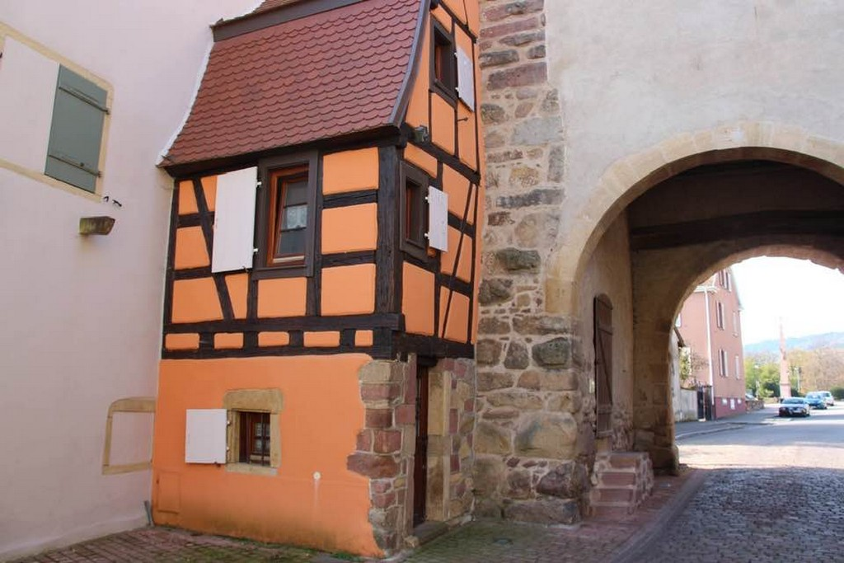
La plus petite maison de Turckheim

Slide 37
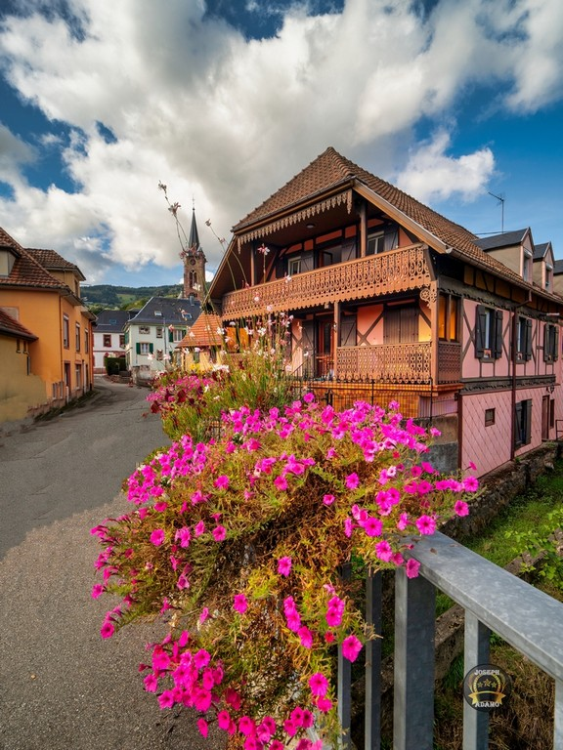
Lapoutroie

Slide 38
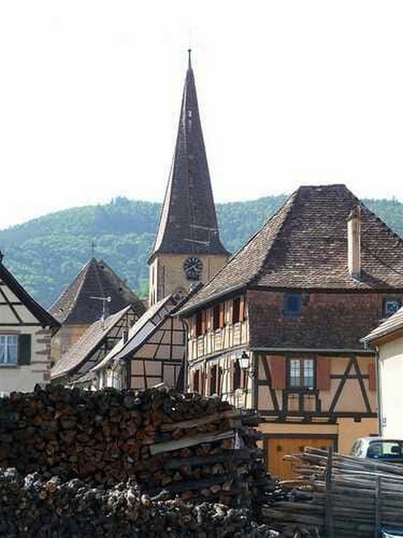
Niedermorschwihr

Slide 39
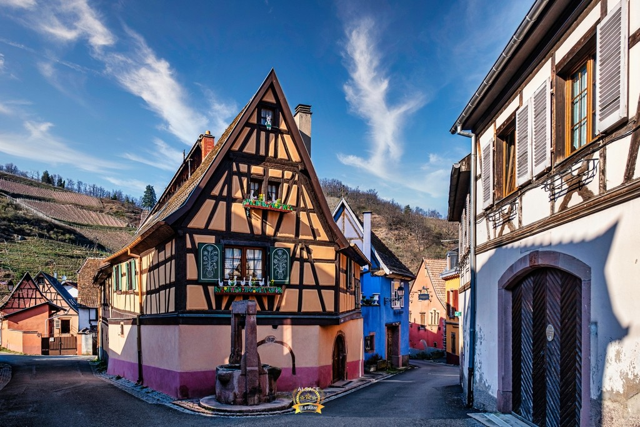
Niedermorschwihr

Slide 40
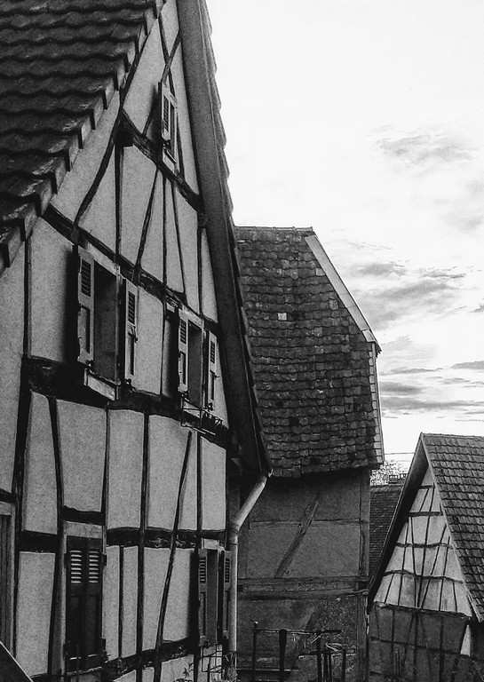
Obermorschwiller

Slide 41
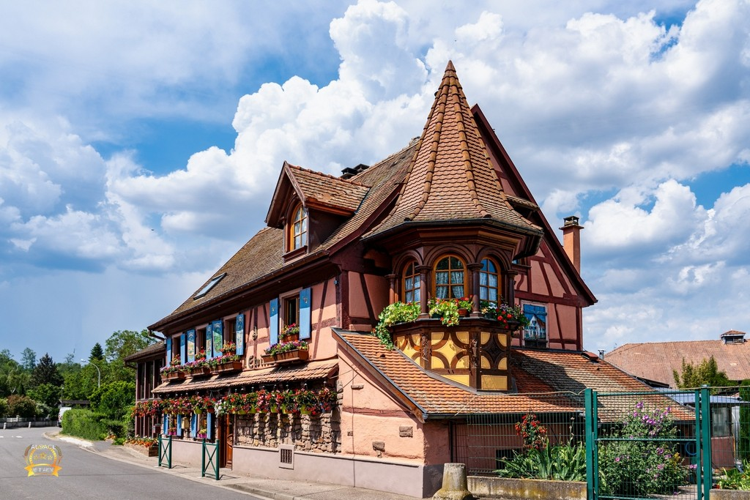
Rathsamhausen

Slide 42
Ribeauvillé

Slide 43
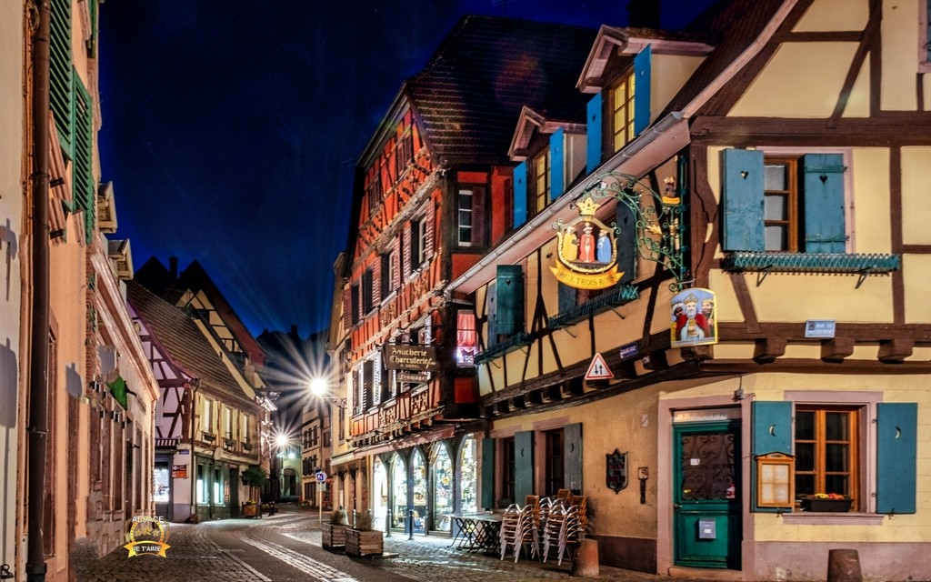
Ribeauvillé

Slide 44
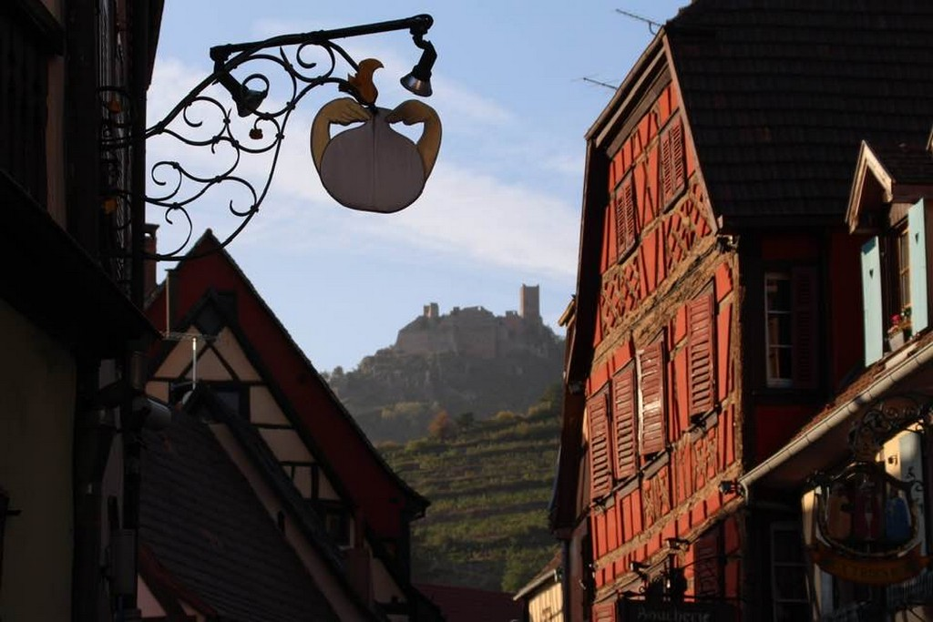
Ribeauvillé

Slide 45
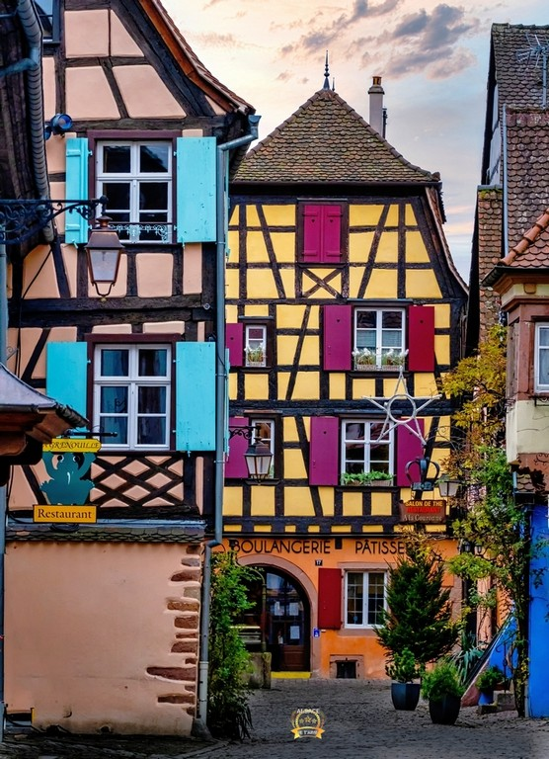
Riquewhir

Slide 46
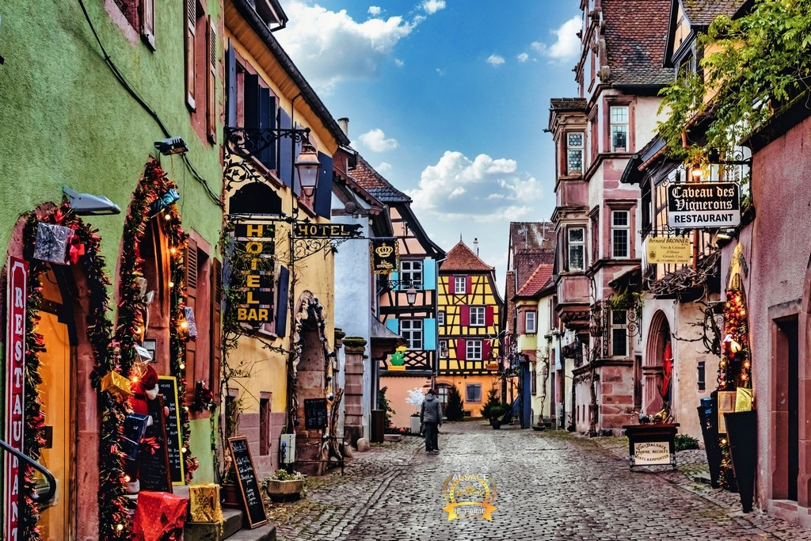
Riquewhir

Slide 47
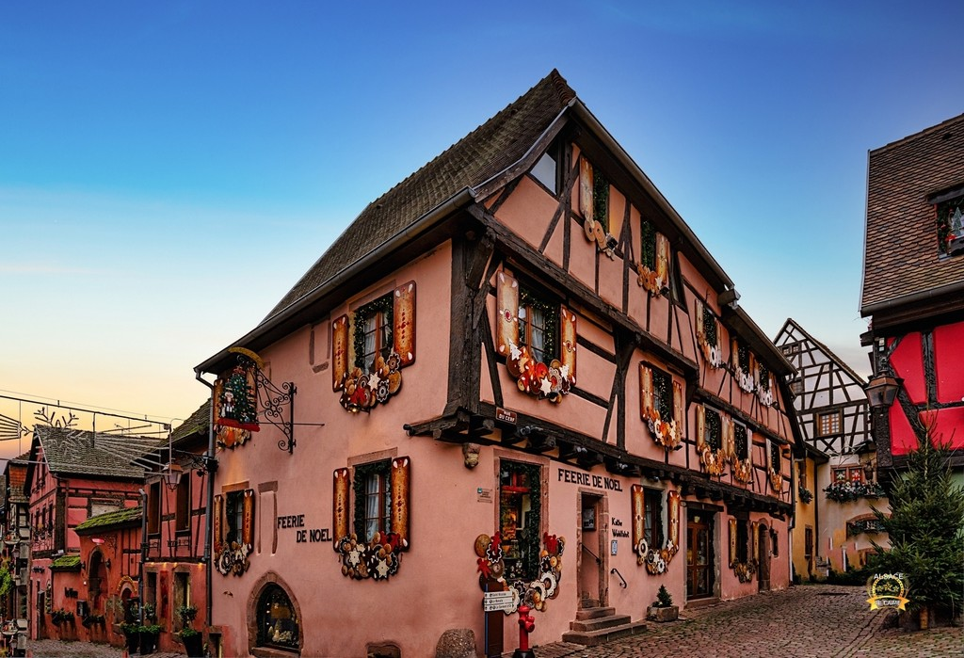
Riquewhir

Slide 48
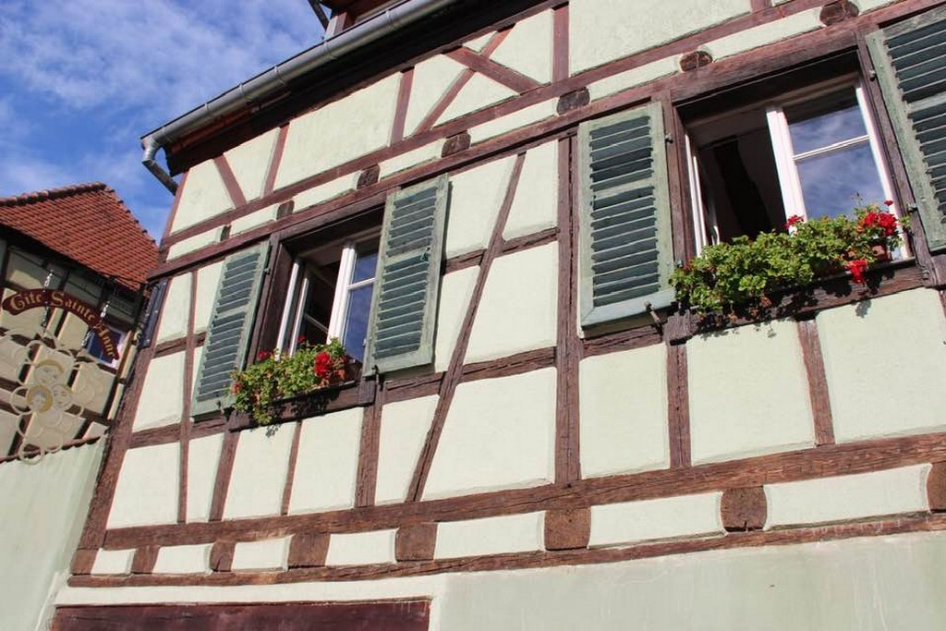
Turckheim

Slide 49
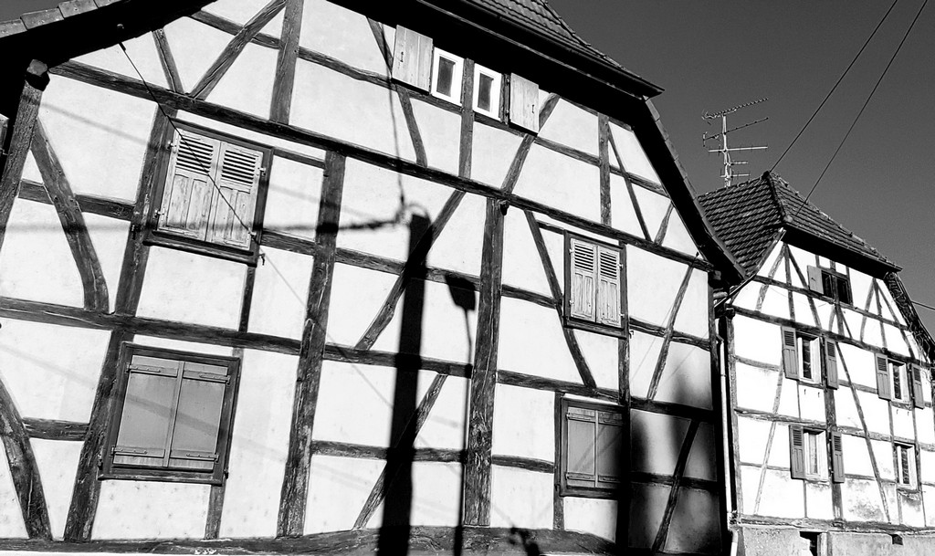
Wolfersdorf

Slide 50
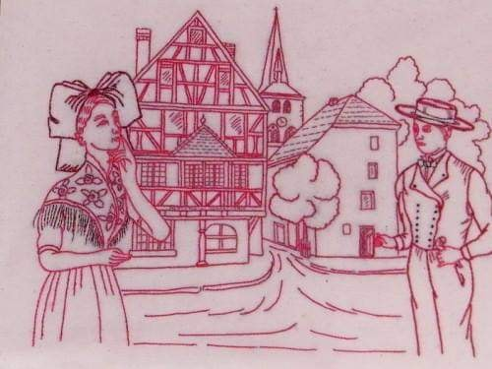













10,10.2025
2561
Internet
Naughty Autumn
Sergey Grischuk
Création

